Slide 1
Ekonomie pro pedagogy 1
podzim 2019

Slide 2
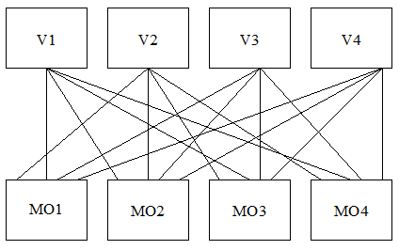
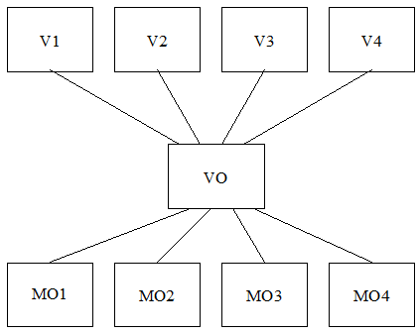
Obchod
prostředník ekonomických transakcí
výhodnost obchodu jako prostředníka = efektivita transakcí
barterový obchod vs. obchod prostřednictvím trhu
Snížení počtu vzájemných vazeb (efektivnější transakce/nižší náklady)

Slide 3
Mezinárodní obchod
Důvody vedoucí k obchodu
Země spolu navzájem obchodují:
aby získaly produkty, které nemůžou vyrobit ve své vlastní zemi
aby získaly produkty, které jsou velmi drahé při výrobě v jejich vlastní zemi
aby zvýšily rozmanitost zboží dostupné v jejich zemi
aby sestavily dobré vztahy s ostatními zeměmi na způsobu dávat a brát, tzn. dovoz a vývoz
aby vytvořily pracovní místa výrobou zboží, které se vyváží.

Slide 4
Mezinárodní obchod
Překážky obchodu
Země sledují ochranářské zájmy:
chrání svá vlastní odvětví. Odvětví se rozvíjí dlouho a zahrnuje značné investice
omezují dovoz, aby chránily firmy a zaměstnanost. Také chrání odvětví, aby zachovaly způsob života.
obchodní omezení se používají na ochranu nových nebo ’nerozvinutých‘ odvětví.
omezují vývoz strategického zboží, např. základních zdrojů energie, paliva, materiálu a obranného zboží.

Slide 5
Mezinárodní obchod
Typy bariér
Dovozní cla (tarify)
Dovozní clo je daň. Cena zdaněné komodity bude vyšší uvnitř zdaňované země - plnou částkou cla plus dopravní náklady - než na světovém trhu.
Dotace
Dotace je opakem dovozní daně. Stát může dotovat domácí výrobce tím, že jim poskytuje sumu peněz podle toho jak mnoho vyrábí. To dává domácím výrobkům výhodu v konkurenci s dovozem.
Kvóty
Dovozní kvóta ustanovuje max. množství - ne cenu - komodity, která může být dovážena během daného období. Např. EU uvalila kvóty na dovoz japonských automobilů.

Slide 6
Absolutní výhoda vs. Komparativní výhoda
Absolutní výhoda představuje v ekonomii schopnost strany (jednotlivce, firmy či státu) produkovat více zboží či služeb za použití stejného množství zdrojů jako strana konkurenční. Jde tedy o schopnost produkovat zboží či služby efektivněji.
Komparativní výhoda při výrobě určitého zboží znamená, že subjekt při výrobě tohoto zboží musí obětovat méně jiného zboží než druhý subjekt.
Předpokládáme dvě země (X a Y), které mají stejné množství pracovníků (resp. výrobních zdrojů), ale různou úroveň produktivity (např. lepší technické vybavení nebo vzdělanější pracovníky).
Země X je schopná za měsíc vyrobit buď 24 kusů výrobku A, nebo 24 kusů výrobku B.
Země Y je schopná za měsíc vyrobit buď 12 kusů výrobku A, nebo 6 kusů výrobku B.

Slide 7
Absolutní výhoda vs. Komparativní výhoda
Výrobek A
Výrobek B
Země X
24 kusů
24 kusů
Země Y
12 kusů
6 kusů
Země X je tedy schopná vyrobit více množství obou výrobků než země Y, má absolutní výhodu jak u výrobku A, tak i u výrobku B.
Pro obě země bude výhodné, když se země X specializuje na výrobek B, protože její náklady obětovaných příležitostí (1 A) jsou nižší než náklady obětovaných příležitostí v zemi Y (2 A). A naopak: země Y se bude specializovat na výrobek A, neboť její alternativní náklady (1/2 B) jsou nižší než alternativní náklady země X (1 B).

Slide 8
Platební bilance
soubor účetních bilancí zachycujících toky mezinárodního obchodu
Struktura platební bilance:
Běžný účet
Obchodní bilance = export a import tovarů
Bilance služeb = export a import služeb
Bilance výnosů = inkaso při půjčkách a investicích
Bilance transferů = oficiální a soukromé dary, platby mezinárodních organizací
Kapitálový účet
Tok krátkodobého kapitálu = pohyb finančních aktiv se splatnosti méně než rok
Přímé investice = umožňují kontrolu zahraniční firmou
Portfoliové investice = investice do portfolia cenných papírů s cílem získání výnosů
Změna rezerv

Slide 9
Měnový kurz
Měnový kurz je cena domácí měny vyjádřená v jednotkách cizí měny.
27,50 CZK = 1 USD
Režim měnových kurzů:
Režim fixních měnových kurzů (centrální banka stanovuje přesný poměr měn a zavazuje se k jejich směně)
Režim volně pohyblivého měnového kurzu (floating) (centrální banka ponechává vývoj měnového kurzu čistě na vývoji trhu)
Režim kurzu volně pohyblivého v stanoveném pásmu (řízený floating) (centrální banka stanovuje pásmo, v kterém neintervenuje a měnový kurz je volně ovlivňován trhem, avšak pokud měnový kurz vybočuje ze stanoveného pásma, pak na trhu intervenuje a tím dosáhne úpravy měnového kurzu)

Slide 10
Měnový kurz
Vývoj měnového kurzu:
Posilování domácí měny
(27,50 CZK = 1 USD → 25 CZK = 1 USD / zlevňuje dovoz / posiluje dovozce)
ve volném režimu označujeme apreciace
Ve fixním režimu označujeme revalvace
Oslabování domácí měny
(25 CZK = 1 USD → 27,50 CZK = 1 USD / zlevňuje vývoz / posiluje vývozce)
ve volném režimu označujeme depreciace
Ve fixním režimu označujeme devalvace

Slide 11
Děkuji za pozornost!
Příjemný zbytek dne!

